Slide 1
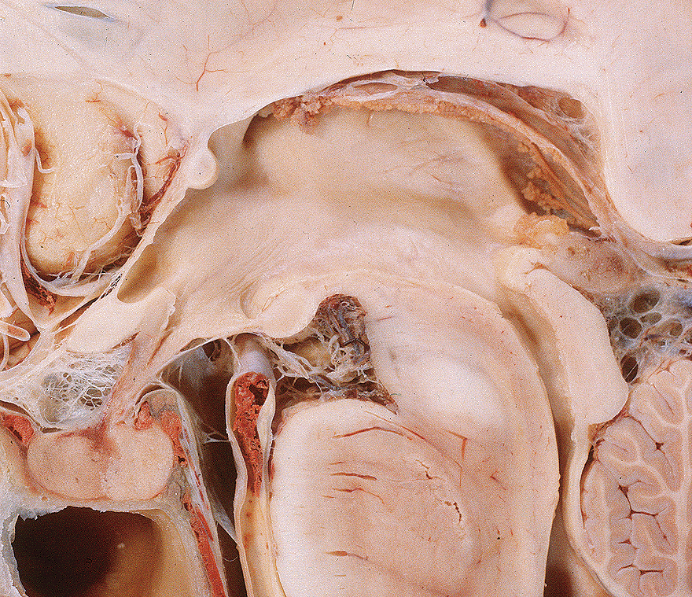
DIENCEPHALON
epithalamus
thalamus
(metathalamus)
A
sulcus
hypothalamicus
B
sulcus hypothalamicus
hypothalamus
subthalamus

Slide 2
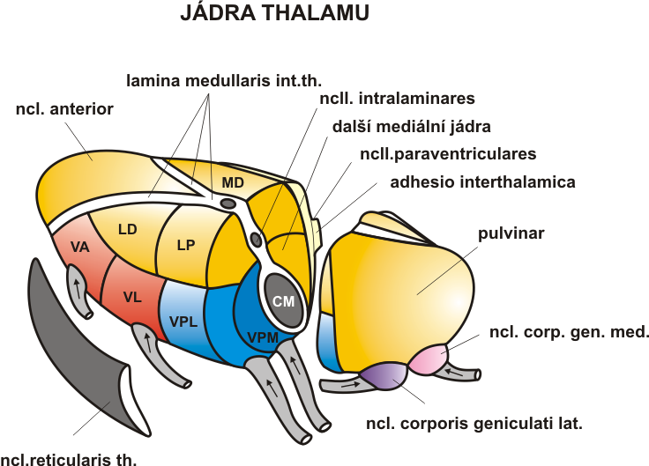
JÁDRA THALAMU
ostatní mediální jádra

Slide 3
FUNKČNÍ ROZDĚLENÍ JADER THALAMU
senzorická
specifická jádra
somatosenzorická
motorická
nespecifická jádra
asociační jádra

Slide 4
AFERENTACE KORTEXU PŘES
SPECIFICKÁ A NESPECIFICKÁ JÁDRA THALAMU
KORTEX
THALAMUS
specifická dráha
nespecifická dráha

Slide 5
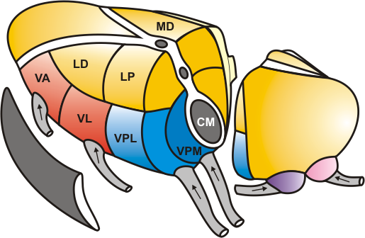
SPECIFICKÁ JÁDRA THALAMU
ncl. post.
z globus
pallidus a SN
z cerebella
ncl. corporis geniculati med. (radiatio acustica)
somatosenzor. inf.
tr. spinothal. a LM
ncl. corporis geniculati lat. (radiatio optica)
somatosenzor. inf.
z trigem. systému

Slide 6
NESPECIFICKÁ JÁDRA THALAMU
ncll. intralaminares
ncll. paraventriculares
ncl. reticularis th.
CM= ncl. centromedianus

Slide 7
FUNKCE ASOCIAČNÍCH JADER THALAMU
kortex
kortex
ncl. anterior
thalami

Slide 8
THALAMUS – rekapitulace
Zejména projekce aferentací do kortexu telencefala
Funkční rozdělení jader thalamu a jejich obecná charakteristika
Jádra pro projekci senzorických a somatosenzorických informací,
rozdíl ve spinální a trigeminální aferentaci

Slide 9
ASOCIAČNÍ JÁDRA THALAMU
ncl. anterior
pulvinar

Slide 10
JÁDRA HYPOTHALAMU
přední
střední
zadní
rostrálně
dorzálně
PERIVENTRIKULÁRNÍ ŘADA
LATERÁLNÍ
ŘADA
III.
LATERÁLNÍ
ŘADA
MEDIÁLNÍ ŘADA

Slide 11
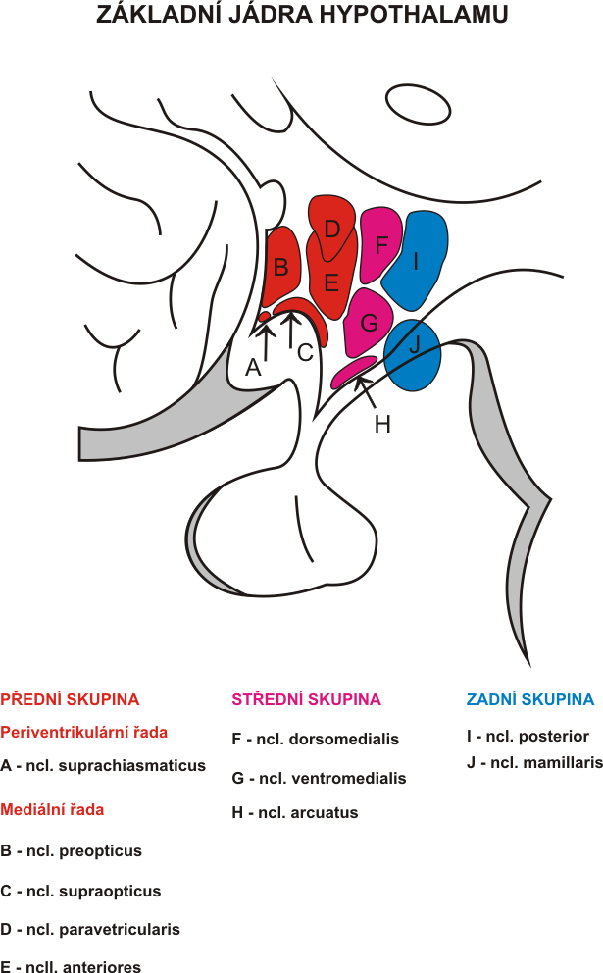

Slide 12
JÁDRA PŘEDNÍHO HYPOTHALAMU
Ncl. suprachiasmaticus – aferentace z retiny - generátor
cirkadiálních rytmů
Ncl. preopticus – rozdílná strukturální stavbou u žen a mužů –
řízení sexuálního chování jedince, chování spojené s mateřstvím;
regulaci tělesné teploty
Ncl. supraopticus a paraventricularis (magnocelulární složka) –
tractus hypothalamo-hypophysialis – transport hormonů
do neurohypofýzy
Ncl. paraventricularis (parvocelulární složka) - kapiláry v eminentia
medialis – kontrola adehypofýzy - hypofyziální portální systém

Slide 13
JÁDRA STŘEDNÍHO HYPOTHALAMU
Ncl. arcuatus - kapiláry v eminentia medialis – kontrola adehypofýzy - hypofyziální portální systém
Ncl. ventromedialis - řízení příjmu potravy (apestat)
Ncl. tuberales - kapiláry v eminentia medialis – kontrola adehypofýzy - hypofyziální portální systém

Slide 14
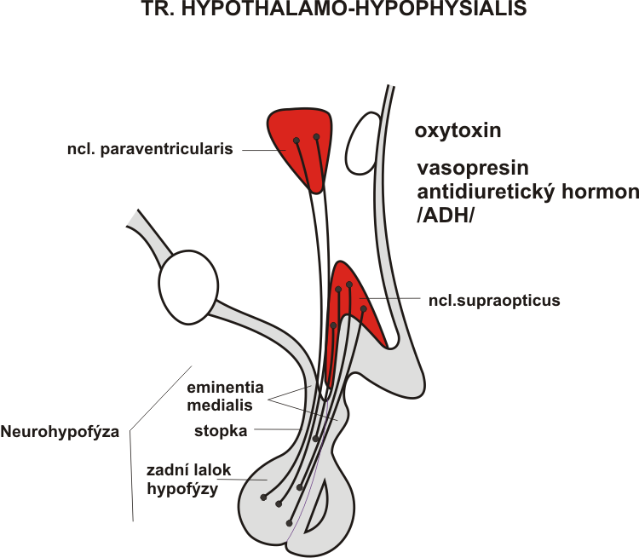

Slide 15
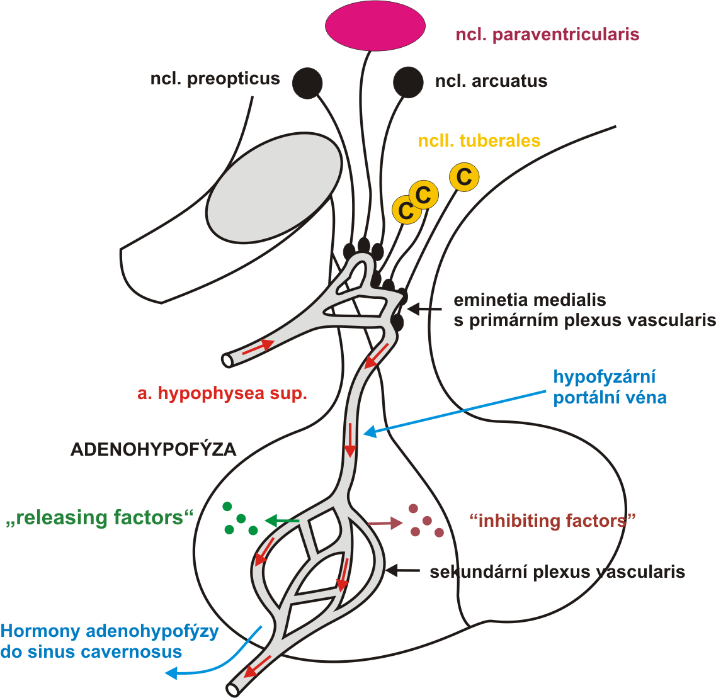
Hypothalamo-hypofyziální portální systém
liberiny
statiny

Slide 16
HYPOTHALAMUS – rekapitulace
Základní rozložení jaderných skupin
Základní jádra předního a středního hypothalamu a jejich funkce
Spojení hypothalamu a hypofýzy:
Tr. hypothalamo-hypofysialis
Hypothalamo-hypofyziální portální systém

